Slide 1

SEMINARIO AVANCES Y DESAFIOS DE LA IGUALDAD DE GENERO
Verónica Lobos López
Directora Sernam, región de Coquimbo

Slide 2
MISIÓN SERNAM
Diseñar, proponer y coordinar políticas, planes, medidas y reformas legales conducentes a garantizar la igualdad de derechos y oportunidades entre hombres y mujeres.
Visibilizar las diferencias de derechos y oportunidades entre hombres y mujeres y poner en la agenda publica las problemáticas que afectan a la mujer y la familia.
Fomentar y proponer medidas tendientes a fortalecer la familia.
Trabajar a través y en conjunto con los distintos ministerios y servicios para garantizar la referida igualdad.

Slide 3
SITUACIÓN DE LA MUJER
Chile ocupa el lugar 64 de 134 países en relación a la situación de la mujer. (Global Gender Gap 2009)
El índice considera 4 áreas:
Salud: lugar 1 (junto a 40 países) de 134
Educación: lugar 44 de 134 países
Poder político: lugar 26 de 134 países
Participación económica y oportunidades de la mujer:
112 de 134 países

Slide 4
Existe la permanencia de una Brecha de Género en pobreza que se explica en la mayor presencia de mujeres jefas de hogar en hogares indigentes y pobres.
Se estima que los porcentajes de jefatura de hogar femenina aumentarán en los próximos años, ascendiendo a un 38% al 2020, especialmente en los hogares en situación de pobreza y vulnerabilidad (Fuente: Estrategia de Desarrollo Regional).
RAMA ECONOMICA | MUJERES | HOMBRES
Comercio y turismo | 23.669 (27,6%) | 20.310 (12,3%)
Servicios comunales y sociales | 34,672 (41,5%) | 23,053 (14,4%)

Slide 5
PARTICIPACIÓN POLITICA DE LA MUJER EN LA REGIÓN
CARGO | MUJERES |  | HOMBRES |  | TOTAL
INTENDENTA | 0 | 0% | 01 | 100% | 01
GOBERNADORAS | 01 | 33% | 02 | 67% | 03
SEREMIS Y DIRECTORAS DE SERVICIOS | 04 | 27% | 11 | 73% | 15
CONSEJERAS REGIONALES | 2 | 12% | 14 | 88% | 16
SENADORAS | 1 | 50% | 01 | 50% | 02
DIPUTADAS | 1 | 16% | 05 | 83.3% | 06
ALCALDESAS | 3 | 20% | 12 | 80% | 15
CONCEJALAS | 23 | 25% | 71 | 75% | 94

Slide 6
MUJER Y TRABAJO
TRIPLE DEUDA CON LA MUJER
La participación de la mujer en el mundo laboral es muy inferior a la de los hombres e inferior a la tasa de participación femenina en América Latina y los países desarrollados.
La tasa de desempleo de la mujer es mayor a la de los hombres
Los salarios de las mujeres son sustancialmente inferiores a los de los hombres, para un mismo tipo de trabajo

Slide 7
CHILE EXHIBE UNA BAJA TASA DE PARTICIPACIÓN LABORAL FEMENINA
OECD: 65% de las mujeres participan del mercado laboral
América Latina: 53% de la mujeres participan del mercado laboral
Chile: 41% de las mujeres participan del mercado laboral
En la Región de Coquimbo esta cifra llega sólo al 39,6%

Slide 8
MUJER Y TRABAJO
Aumentar la Participación Laboral de la Mujer, eliminaría en un 20% la Pobreza Extrema.
Una participación laboral femenina en Chile cercana al promedio de América Latina, eliminaría cerca de un 15% la pobreza.
Se incrementaría en un 10% el Ingreso Per Cápita.
Fuente: Banco Interamericano del Desarrollo, BID 2007.

Slide 9
SITUACIÓN DE POBREZA E INDIGENCIA CASEN 2009
Indigentes: 634.328
Pobres : 2.564.032
 | Indigencia | Pobres no indigentes | Totales | Mujeres | Hombres
2009 | 3,7% | 11,4% | 15,1% | 15,7% | 14,5%
2006 | 3,2% | 10,5% | 13,7% | 13,1% | 14,3%
2003 | 4,7% | 14% | 18,7% | 19% | 18,3%
2000 | 5,6% | 14,6% | 20,2% | 20,4% | 20%
1994 | 7,6% | 20,1% | 27,6% | 28,1% | 27,1%
1990 | 13% | 25,6% | 38,6% | 39,3% | 37,9%
En la región de Coquimbo la pobreza llega al 16,6% y la indigencia es de 4,3%, superando la media nacional en ambos casos.

Slide 10
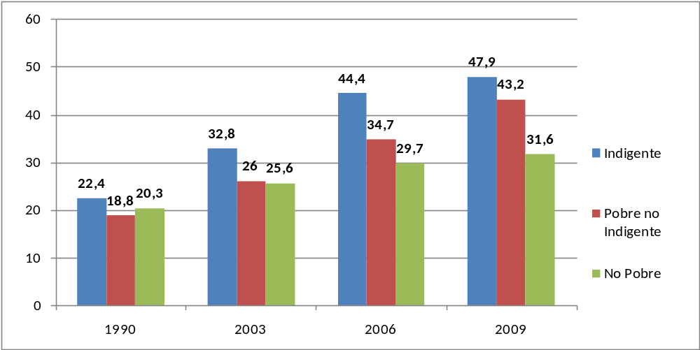
JEFAS DE HOGAR
Evolución de Hogares con Jefatura Femenina: 1990-2009 (Casen)
Este gráfico muestra un crecimiento sostenido de los hogares encabezados por una mujer, pero con un aumento mayor en los hogares indigentes y pobres.

Slide 11
DIAGNÓSTICO: MUJER Y FAMILIA
¿Qué pasa con la familia chilena?
Debilitamiento de los vínculos estables. 2/3 de los niños nacen fuera del matrimonio
La tasa de nupcialidad es la mitad que hace sólo 10 años
Ha disminuido la tasa de natalidad
Han aumentado las rupturas matrimoniales
En uno de cada tres hogares el padre está ausente
La drogadicción, el alcoholismo, la delincuencia, los embarazos precoces y la deserción escolar han debilitado fuertemente la familia y reproducido la pobreza

Slide 12
DIAGNÓSTICO MUJER Y VIOLENCIA
Hoy el 35% de las mujeres sufre de Violencia Intrafamiliar.
Una mujer muere a la semana asesinada por su pareja o ex pareja.
El 73% de las mujeres asesinadas nunca hicieron una denuncia previa por VIF.

Slide 13
DENUNCIAS VIOLENCIA INTRAFAMILIAR
UNIDAD TERRITORIAL | 2001 | 2002 | 2003 | 2004 | 2005 | 2006 | 2007 | 2008 | 2009 | 1º Trim 2010
PAIS | 60.769 | 68.031 | 78.948 | 87.697 | 93.404 | 95.829 | 108.538 | 113.487 | 114.457 | 28.951
Región de Coquimbo | 1.416 | 1.552 | 2.084 | 2.239 | 2.603 | 2.802 | 3.682 | 4.044 | 3.813 | 1.040
Provincia de Elqui | 842 | 1.000 | 1.441 | 1.512 | 1.762 | 1.960 | 2.590 | 2.958 | 2.756 | 745
La Serena | 447 | 471 | 733 | 744 | 744 | 827 | 1.127 | 1.266 | 1.196 | 338
Coquimbo | 354 | 434 | 571 | 639 | 864 | 980 | 1.302 | 1.464 | 1.292 | 332
Andacollo | 14 | 37 | 32 | 37 | 35 | 54 | 30 | 24 | 38 | 7
La Higuera | 2 | 2 | 5 | 4 | 0 | 3 | 17 | 20 | 22 | 10
Paihuano | 7 | 14 | 11 | 11 | 23 | 24 | 24 | 23 | 38 | 11
Vicuña | 18 | 42 | 89 | 77 | 96 | 72 | 90 | 161 | 170 | 47
Provincia de Choapa | 277 | 239 | 264 | 301 | 393 | 393 | 525 | 472 | 492 | 130
Illapel | 104 | 96 | 70 | 82 | 108 | 108 | 135 | 209 | 165 | 37
Canela | 12 | 8 | 25 | 17 | 18 | 14 | 15 | 16 | 22 | 6
Los Vilos | 77 | 64 | 42 | 76 | 121 | 125 | 179 | 103 | 138 | 30
Salamanca | 84 | 71 | 127 | 126 | 146 | 146 | 196 | 144 | 167 | 57
Provincia de Limarí | 297 | 313 | 379 | 426 | 448 | 449 | 567 | 614 | 565 | 165
Ovalle | 209 | 227 | 246 | 294 | 328 | 365 | 504 | 414 | 346 | 99
Combarbalá | 37 | 15 | 16 | 12 | 11 | 10 | 11 | 36 | 41 | 13
Monte Patria | 31 | 43 | 90 | 101 | 98 | 55 | 31 | 122 | 122 | 40
Punitaqui | 17 | 17 | 19 | 16 | 10 | 18 | 21 | 40 | 52 | 11
Río Hurtado | 3 | 11 | 8 | 3 | 1 | 1 | 0 | 2 | 4 | 2

Slide 14
DESAFIOS PERIODO DE GOBIERNO 2010-2014

Slide 15
PRINCIPIOS PLAN DE IGUALDAD DE OPORTUNIDADES
Principios:
1-Plena integración, autonomía y oportunidades para las mujeres.
2-Corresponsabilidad social.
3-Bienestar y trato digno.

Slide 16
OBJETIVOS GENERALES PARA EL TRABAJO DEL SERNAM
Mujer integrada en todos los ámbitos de la sociedad .
Mujer y hombre participando con corresponsabilidad en las labores domésticas, crianza y cuidado de las personas dependientes.
Fortalecimiento de los vínculos estables y la familia como núcleo de afecto incondicional y protección mutua
Eliminación de la violencia en todos los ámbitos de la vida familiar.

Slide 17
LINEAS DE TRABAJO

Slide 18
MUJER, TRABAJO Y PARTICIPACIÓN
Objetivo general:
Aumentar la inserción laboral de calidad de las mujeres, disminuyendo las principales barreras de acceso que las afectan a ellas y sus familias
Objetivos específicos:
Implementar un modelo de intervención integral, intersectorial y participativo con expresión local
Desarrollar acciones en instancias públicas y privadas, orientadas a la conciliación vida laboral vida familiar en el marco de la Responsabilidad Social Empresarial.

Slide 19
MUJER, TRABAJO Y PARTICIPACIÓN
Desarrollo de experiencias piloto de apoyo a la familia emprendedora.
Realización de acciones comunicacionales y de difusión masiva.
Implementación de un fondo de apoyo al emprendimiento.

Slide 20
MUJER Y VIOLENCIA: CHILE ACOGE
Objetivo general:
PREVENCIÓN, ATENCIÓN Y REHABILITACIÓN DE LA VIOLENCIA INTRAFAMILIAR
Modelo de intervención:
Atención psicosocial, jurídica, y desarrollo de la autonomía económica a mujeres víctimas de violencia intrafamiliar a través de los Centros de la Mujer
Intervención reeducativa con hombres que ejercen violencia intrafamiliar contra sus parejas a través de los Centros de la Mujer.

Slide 21
FAMILIA, CALIDAD DE VIDA Y FELICIDAD
PROGRAMA COMPROMETIDOS CON LA VIDA:
Objetivo General: Dar apoyo, seguimiento y alojamiento a mujeres con embarazos no planificados y que potencialmente podrían terminar abortando, a fin de que opten por la vida.
Se instalará un Call Center con línea gratuita 800 que atenderá las 24 horas con personal capacitado, dependiente de una ONG con experticia en la materia.
Plan de coordinación entre distintas organizaciones a fin de derivar las consultas que llegan al Call center y los casos de embarazos vulnerables.

Slide 22
FAMILIA, CALIDAD DE VIDA Y FELICIDAD
PROGRAMA 4 A 7:
Objetivo general:
Contribuir a la inserción laboral de la mujer; incrementando la capacitación y oportunidades de empleo y emprendimiento e impulsando la conciliación familia-trabajo.
Atenderá a niños y niñas de 4 a 13 años luego de la jornada escolar o preescolar quedando a cargo de “Monitores/as, o Guardadoras que serán capacitados en cuidado, actividades recreativas, deportivas, educativas

Slide 23
MUJER EN LA SOCIEDAD DEL BICENTENARIO
La verdadera Igualdad de la Mujer se logrará cuando:
Pueda integrarse plenamente al mundo de lo público sin perder su identidad y esencia.
Cuando el hombre se integre plenamente al mundo de lo privado.
Solo así los actuales temas de mujer serán los temas de la sociedad.

